Slide 1


Прогноз нагрузки на дороги и метро
Авторы: Команда Timurchik288 Макаров Илья Романович Григоренко Леонид Алексеевич Шкляев Владимир Алексеевич
Nuclear IT hack 2024

Slide 2
О нашей команде:
Макаров Илья Романович
1. Backend сайта (node.js)
2. frontend сайта (react)
Григоренко Леонид Алексеевич
1. Корректировал базу данных
2. Много чего сделал и удалил
Шкляев Владимир Алексеевич
1. Написал алгоритм вычисления загруженности.
2. Python Flask приложение

Slide 3
Проблематика
При постройки новых жилых и коммерческих зданий, застройщик и городские службы должны понимать, насколько сильно это повлияет на загруженность автомобильных дорог и станций метро. Благодаря нашему сайту они смогут оценить будущую ситуацию и не допустить перегруженность транспорта.

Slide 4
Алгоритм вычисления нагруженности на дороги и метро
Метро:
Ближайшие станции берутся в приоритет (люди выбирают станции ближе к дому).
70% из трудоспособного населения пользуются метро.
Отдельно рассчитывается количество входов и выходов утром и вечером.
Зависит от удалённости от центра Москвы.
Автомобильные дороги:
Учитывается удаленность от центра Москвы.
Пропускная способность берётся в зависимости от типа дороги.
Расчет ТС в час и количества баллов загруженности.

Slide 5
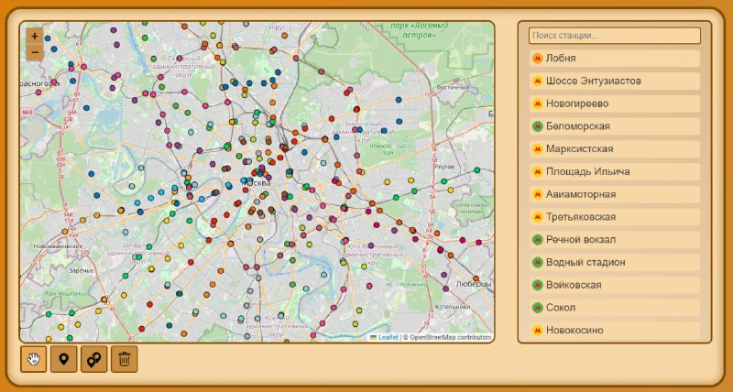
Результат: Главная страница
Заходя на сайт пользователь видит метки всех станций метро, элементы управления и поиск. При приближении появляются названия станций около их меток, которые становятся кликабельными.

Slide 6
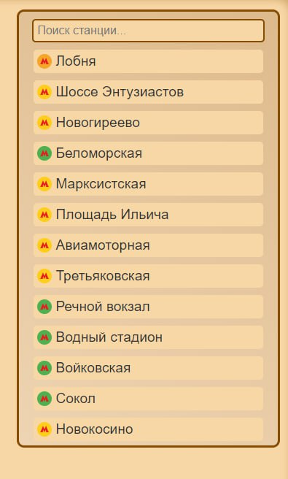
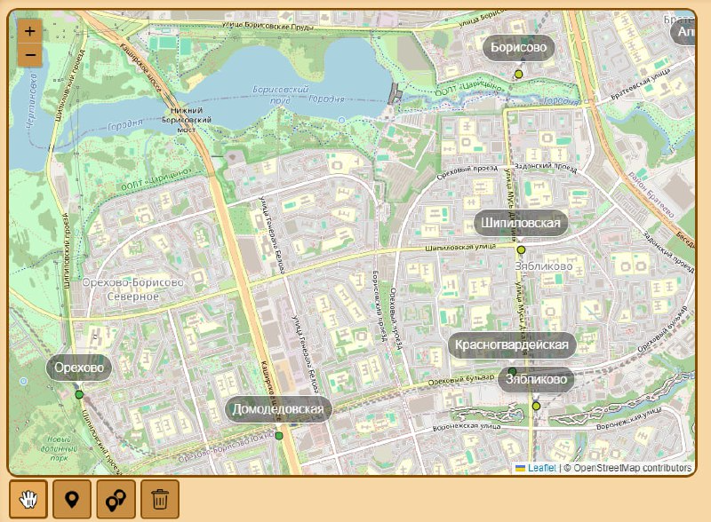
Поиск и элементы управления
Пользователь может найти нужную станцию по ее названию в поиске, и при клике на нее карты переместится к ней.
В элементах управления имеется 4 кнопки. Пока активная первая кнопка пользователь может только перемещаться по карте. Если нажать на вторую, то можно будет выбрать метку, где поставить объект. При нажатии на третью пользователь попадет в режим выбора области ЖК. Четвертая – очищает метки

Slide 7
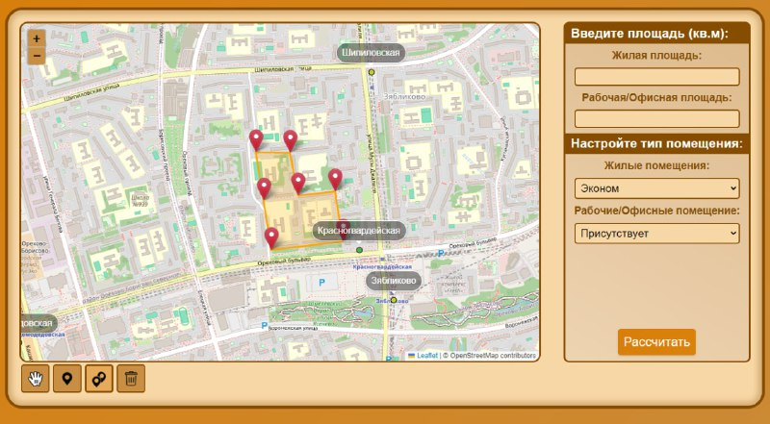
Выбор области и ввод информации
При выборе режима выделения области пользователь ставит несколько меток, заполняя площать между ними
Справа от карты появляется окно ввода информации об объекте. Жилая площадь, коммерческая площадь, а также уровень помещений

Slide 8
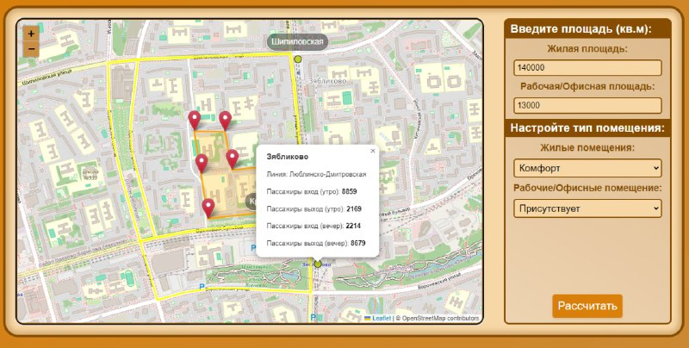
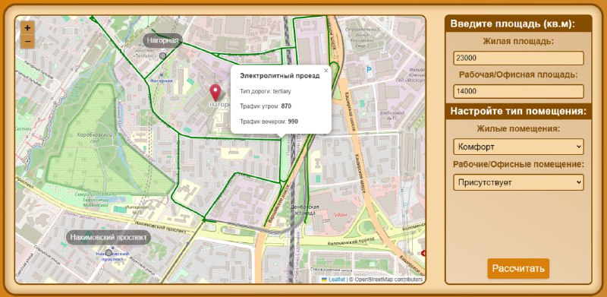
Информация о станциях метро
При клике на метку станции метрополитена можно получить информацию по ней. Такую, как линию, вход и выход людей в утренний и вечерний час пик
Также можно посмотреть информацию и о дорогах

Slide 9
Stack Technology
React JS
PSQL
Open Street Map
Render
Node.js
Express.js
JavaScrypt
Python 3.x
GeoPandas
Flask
Qunicorn

Slide 10
Источники информации
База данных с пассажиропотоком в метро
Сама карта, база данных с дорогами
Информация о пробках в Москве
Статья с похожим кейсом
База данных метро от hh.ru
Пример алгоритма рассчитывающего ближайшие дороги

